Slide 1
Apresentação
A intenção deste projeto é de apresentar o conhecimento em que foi obtido ao longo do curso.
Conhecer a linguagem de programação e entender as variáveis que os dados nos possam revelar.
Efetuar o estudo dos dados informados e criar os algoritmos necessários de Machine Learning.

Slide 2
Abordagem
O assunto a ser visto é de grande relevância para a sociedade. Apesar de ser tratar de apenas um estado da federação brasileira, as informações obtidas expõe uma triste realidade de nosso país, a de crimes cometidos e de apreensões de armas.

Slide 3
O problema proposto
Analisar esses dados nos possibilitam entender qual região, município ou delegacia pode ocorrer uma maior incidência de crimes.
Podendo prever e fazer atuante as políticas de segurança em uma determinada área.

Slide 4
Das informações obtidas
As informações foram retiradas de duas fontes, da Secretaria de Polícia Civil e da Secretaria de Polícia Militar.
Os dados foram retirados no dia 17/11/2022
O link de acesso aos dados está disponível nesse endereço: http://www.ispdados.rj.gov.br.

Slide 5
Tratamento dos Dados I
Os dataframes em que serão aplicados os algoritmos de ML são sobre dois assuntos referem-se a crimes e armas.
As informações que referem-se a crimes é um dataframe e seus dados são do período de 2003 a 2022.
Em relação a armas são cinco dataframes diferentes e seus dados são do período entre 2007 a 2022.

Slide 6
Tratamento de Dados II
Foram realizados agrupamentos de crimes e a totalização de valores por ano, mês, cisp, município e região.
Em relação a cada dataframe de armas foram realizadas a totalização dos valores no mesmo sentido do dataframe de crimes, por ano, mês, cisp, município e região.
Os dataframes de crimes e de armas foram unidos em apenas um dataframe com a finalidade de termos uma melhor visão dos resultados dos algoritmos de ML sendo que o atributo classificador foi escolhida a coluna “região” e os previsores os demais campos.

Slide 7
Dataframes
Serão apresentados os dataframes.
O primeiro dataframe é referente ao de crimes.
Os dataframes seguintes serão referentes a armas.

Slide 8
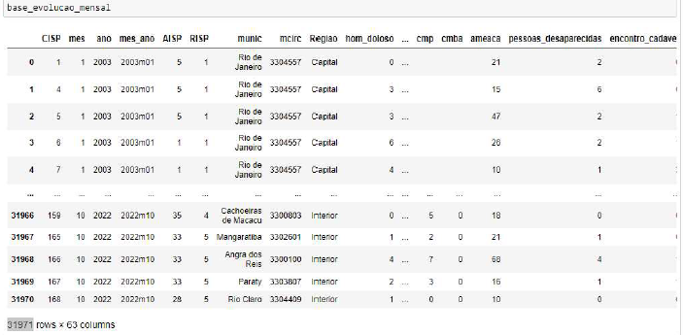
Dataframe de Crimes
Podemos ver a quantidade de registros e quantidade de dados a serem classificados. A intenção é termos menos colunas podemos perceber que temos uma grande quantidade de colunas e para termos uma melhor visibilidade nós podemos agrupar essas colunas. Foram agrupadas as colunas referente ao crime cometido ao grupo em que ele pertence e foram totalizados os valores por ano, mês, município e cisp.

Slide 9
Dataframe de crimes agrupando colunas I
Colunas na qual os crimes podem ser agrupados

Slide 10
Dataframe de crimes agrupando colunas II
Dados apresentados depois das colunas serem agrupadas

Slide 11
Dataframes de Armas
Em apenas uma planilha temos cinco dataframes que são: armas de fogo, armas brancas, simulacro, munições e explosivos.
Veremos a seguir cada um deles.

Slide 12
Dataframe de Amas de Fogo
A seguir temos o dataframe de armas de fogo na qual futuramente os dados serão tratados com apenas o totalizador e agrupados por ano, mês, município, região e cisp.

Slide 13
Dataframe de Armas Brancas
A seguir temos o dataframe de armas brancas na qual futuramente os dados serão tratados com apenas o totalizador e agrupados por ano, mês, município, região e cisp.

Slide 14
Dataframe Simulacro
A seguir temos o dataframe de simulacro na qual futuramente os dados serão tratados com apenas o totalizador e agrupados por ano, mês, município, região e cisp.

Slide 15
Dataframe Munições
A seguir temos o dataframe de munições na qual futuramente os dados serão tratados com apenas o totalizador e agrupados por ano, mês, município, região e cisp.

Slide 16
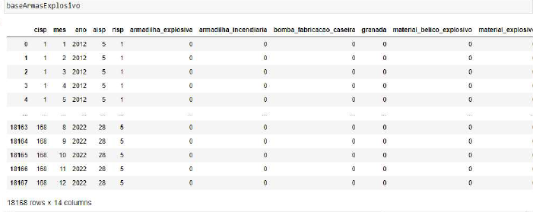
Dataframe Explosivo
A seguir temos o dataframe de explosivos na qual futuramente os dados serão tratados com apenas o totalizador e agrupados por ano, mês, município, região e cisp.

Slide 17
Dataframes de crimes unificados com o de armas
Como explicado anteriormente, os dataframes de armas ficarão com as seguintes colunas cisp, mês, ano e ainda a coluna do totalizar referentes aos tipos de armas de cada dataframe.
Para sabermos a região e o município desses dataframes foi necessário fazermos uma união com o dataframe de crimes.
No próximo slide um exemplo de como foi realizada essa união.

Slide 18
Criação do dataframe único
Um exemplo de como foi unificado o dataframe de crimes com os dataframes de armas. Ao efetuar o comando merge é unificado o dataframe de crimes com o de armas de fogo a partir das seguintes colunas ano, mês e cisp, e lançando o comando “left” pois o dataframe de crimes possui mais dados do que armas de fogo. Foi realizada a mesma operação para os demais dataframes armas brancas, simulacro, munições e explosivos.

Slide 19
Dataframe Unificado
Resultado do dataframe unificado em que o nossos algoritmos de ML serão aplicados.

Slide 20
Apresentação dos gráficos
Antes de apresentarmos os algoritmos é bom entendermos os dados que serão exibidos.
A necessidade de apresentar os dados é essencial para podermos ver e analisar esses dados.
Em seguida será apresentado os gráficos de crimes e armas.

Slide 21
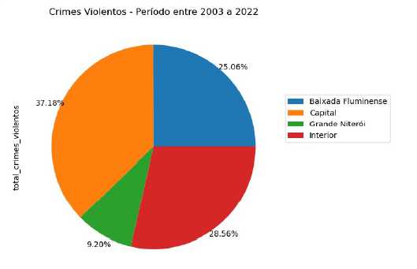
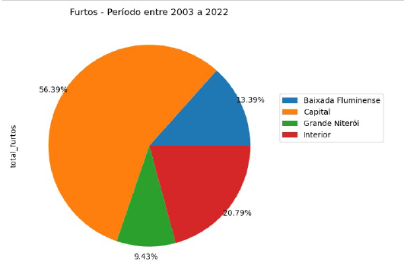
Gráficos de crimes I

Slide 22
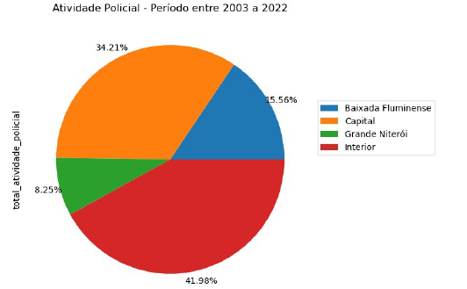
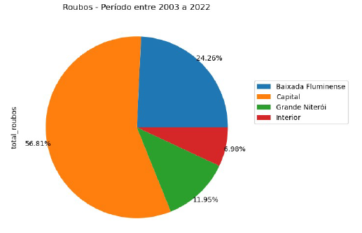
Gráfico de Crimes II

Slide 23
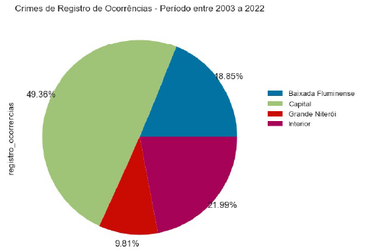
Gráfico de Crimes III

Slide 24
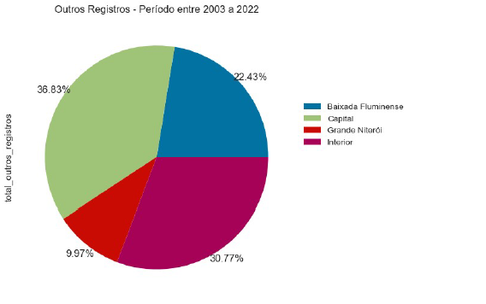
Gráfico de Crimes IV

Slide 25
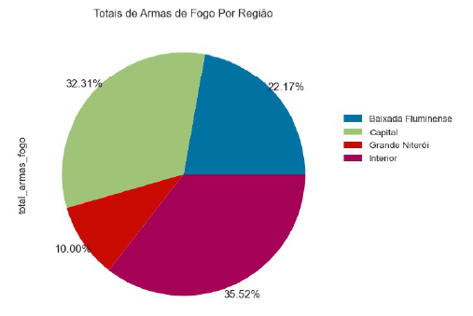
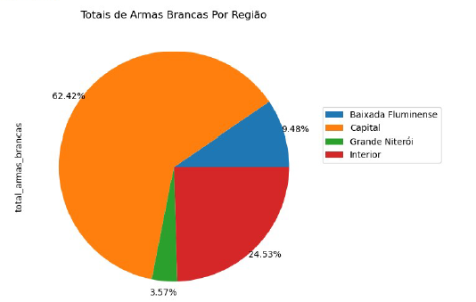
Gráfico de Armas I

Slide 26
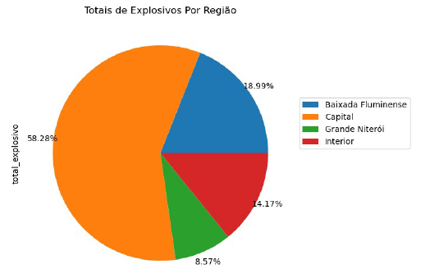
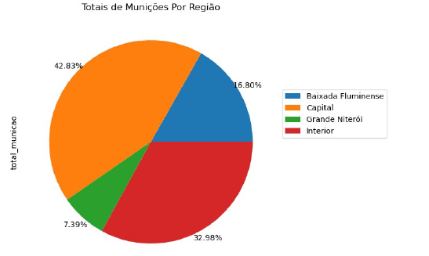
Gráfico de Armas II

Slide 27
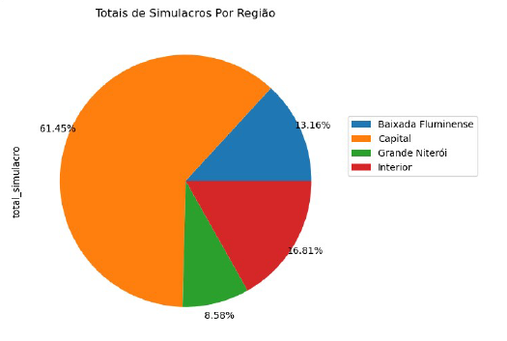
Gráfico de Armas III

Slide 28
Gráficos em relação a CISP
A sigla CISP significa Circunscrições Integradas de Segurança Pública ou propriamente dito se referem as unidades territoriais onde as delegacias podem atuar.
Para apresentar os dados desse gráfico é importante dizer que foi necessário obter mais um dataframe “04
- Relacao_RISPxAISPxCISP.xls” apenas para obter a coluna da unidade territorial em que a CISP pertence.

Slide 29
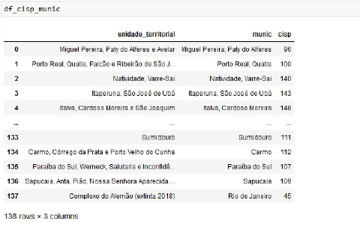
Gráficos em relação a CISP

Slide 30
Gráficos em relação a CISP
As 10 maiores unidades territoriais em relação a índices de violências na região da Capital

Slide 31
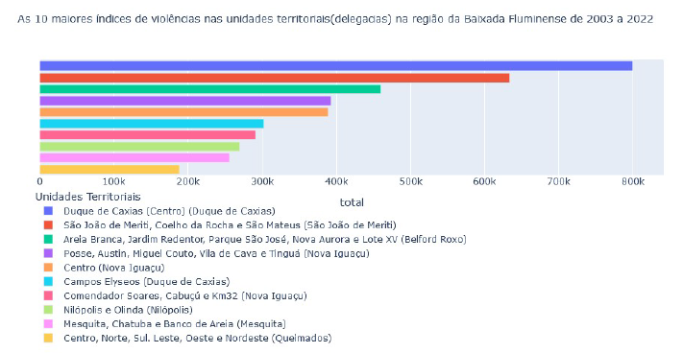
Gráficos em relação a CISP
As 10 maiores unidades territoriais em relação a índices de violências na região da Baixada Fluminense

Slide 32
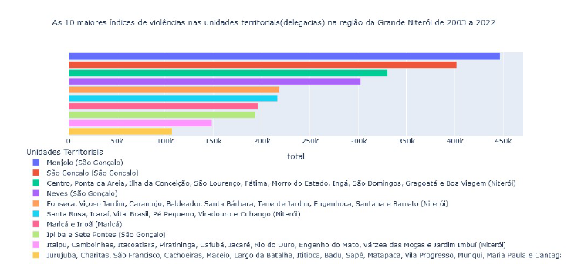
Gráficos em relação a CISP
As 10 maiores unidades territoriais em relação a índices de violências na região da Grande Niterói.

Slide 33
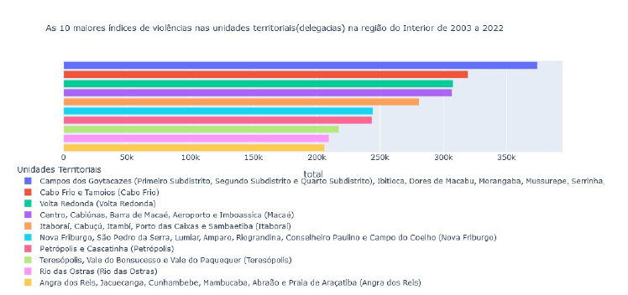
Gráficos em relação a CISP
As 10 maiores unidades territoriais em relação a índices de violências na região do Interior.

Slide 34
Gráficos por Período
Até o momento analisamos os gráficos por grupo de crimes, grupo de armas e por unidades territoriais.
O último gráfico a ser apresentado será por período em relação a cada região.

Slide 35
Gráficos por Período
Crimes cometidos entre o período de 2003 a 2022 na região do Interior.

Slide 36
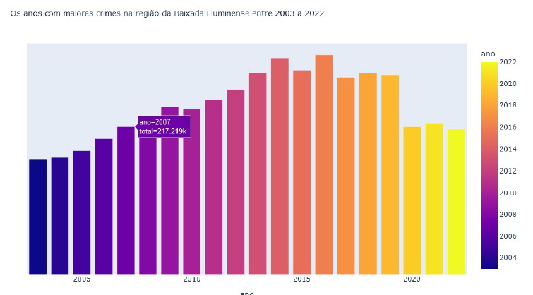
Gráficos por Período
Crimes cometidos entre o período de 2003 a 2022 na região da Baixada Fluminense.

Slide 37
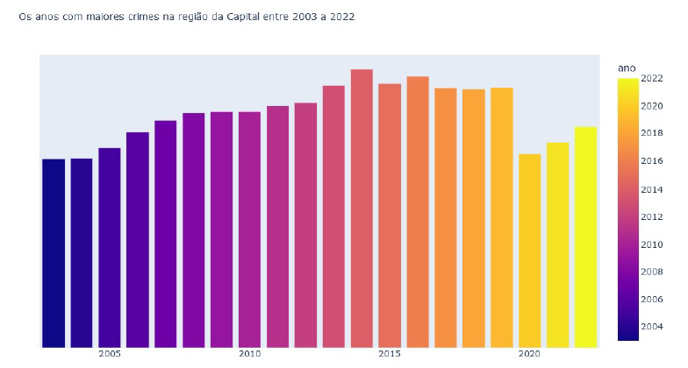
Gráficos por Período
Crimes cometidos entre o período de 2003 a 2022 na região da Capital.

Slide 38
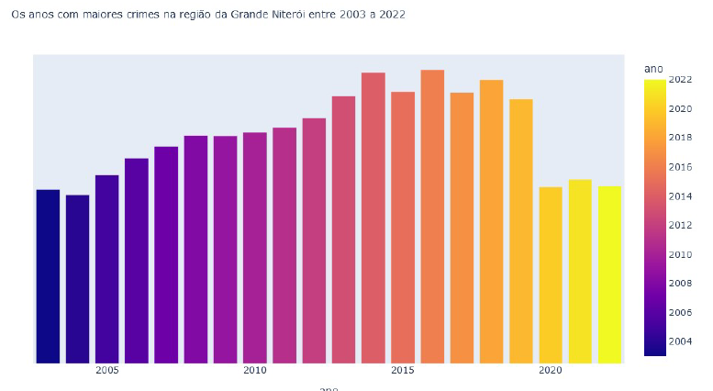
Gráficos por Período
Crimes cometidos entre o período de 2003 a 2022 na região da Grande Niterói.

Slide 39
Apresentação dos algoritmos
Até o momento vimos como os dados são apresentados, e podemos entender a melhor forma de como os algoritmos podem ser aplicados.
A seguir iremos ver os seguintes cálculos dos algoritmos a serem apresentados: Naïve Bayes, Árvore de Decisão, Random Forest, KNN e SVM.
E entender as variáveis que fazem parte do resultado de cada um deles.

Slide 40
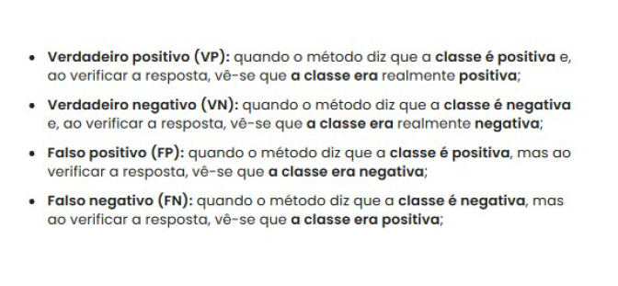
Apresentação dos algoritmos
Antes de vermos os algoritmos iremos entender primeiro os resultados que serão apresentados e as variáveis relacionadas para os cálculos aplicados. Primeiramente vamos entender as variáveis.

Slide 41
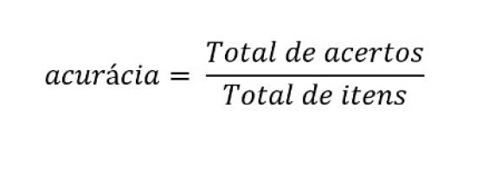
Apresentação dos algoritmos
Acurácia - É o total de acertos dividido pelo total de itens.

Slide 42
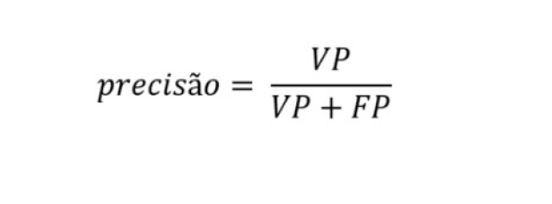
Apresentação dos algoritmos
Precisão - Métrica que avalia a quantidade de verdadeiros positivos sobre a soma de todos os valores positivos.

Slide 43
Apresentação dos algoritmos
Recall ou Revocação - Métrica que avalia capacidade do método de detectar com sucesso resultados classificados como positivo.

Slide 44
Apresentação dos algoritmos
F1-Score- É uma média harmônica calculada com base na precisão e na revocação.

Slide 45
Algoritmo Naïve Bayes
Na análise desse algoritmo temos o valor da acurácia de 91,81% na mesma imagem podemos ver os valores de Falso Negativo e Falso Positivo para cada classe.

Slide 46
Naïve Bayes – Resultados
Acurácia => (679 +2404 + 429 + 3827) = 7.339 => 7.339/ 7.993 = 0,91817
Precisão => Interior: 3827 / (3827 + 544) = 0,8755433
Grande Niterói: 429 / (429 + 61) = 0,8755102
Baixada Fluminense: 679 / (679 + 388) = 0,9326923
Capital: 2404 / (2404 + 0) = 1
Revocação => Interior: 3827 / (3827 +74) = 0,98103
Grande Niterói: 429 / (429 + 165) = 0,7222
Baixada Fluminense: 679 / (679 + 388) = 0,63636
Capital: 2404 / (2404 + 27) = 0,98889
F1-Score => Interior: 2 * (0,8755433 * 0,98103) / (0,8755433 + 0,98103) = 0,9252
Grande Niterói: 2 * (0,8755102 * 0,7222) / (0,8755102 + 0,7222) = 0,7915
Baixada Fluminense: 2 * (0,9326923 * 0,63636) / (0,9326923 + 0,63636) = 0,7565
Capital: 2 * (1 * 0,98889) / (1 + 0,98889) = 0,9944

Slide 47
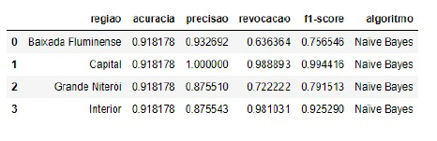
Naïve Bayes – Comparação de Resultados
A primeira imagem é demostrados os resultados de acurácia do algoritmo e a precisão, revocação e f1-score para o atributo classificador região e com os valores de duas casas decimais e a segunda imagem mostra o algoritmo com cinco casas decimais, essa segunda imagem confere com os valores que estão no slide anterior.

Slide 48
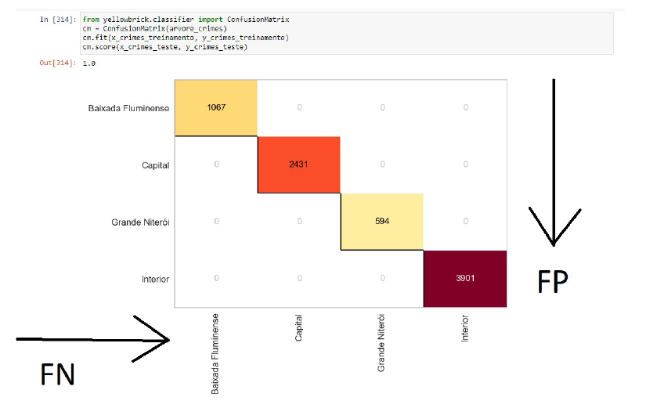
Algoritmo Árvore de Decisão
Na análise desse algoritmo temos o valor da acurácia de 100% na mesma imagem podemos ver os valores de Falso Negativo e Falso Positivo para cada classe estão zerados.

Slide 49
Árvore de Decisão – Resultados
Acurácia => (3901 + 594 + 1067 + 2431) = 7993 => 7993 / 7.993 = 1
Precisão => Interior: 3901 / (3901 + 0) = 1
Grande Niterói: 594 / (594 +0) = 1
Baixada Fluminense: 1067 / (1067 +0) = 1
Capital: 2431 / (2431 + 0) = 1
Revocação => Interior: 3901 / (3901 + 0) = 1
Grande Niterói: 594 / (594 +0) = 1
Baixada Fluminense: 1067 / (1067 +0) = 1
Capital: 2431 / (2431 + 0) = 1
F1-Score => Interior: 2 * (1 * 1) / (1 + 1) = 1
Grande Niterói: 2 * (1 * 1) / (1 + 1) = 1
Baixada Fluminense: 2 * (1 * 1) / (1 + 1) = 1
Capital: 2 * (1 * 1) / (1 + 1) = 1

Slide 50
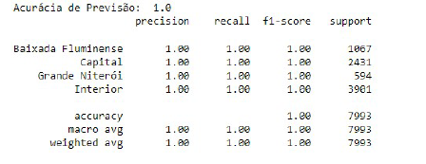
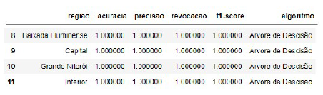
Árvore de Decisão – Comparação de Resultados
A primeira imagem é demostrados os resultados de acurácia do algoritmo e a precisão, revocação e f1-score para o atributo classificador região e com os valores de duas casas decimais e a segunda imagem mostra o algoritmo com cinco casas decimais, essa segunda imagem confere com os valores que estão no slide anterior.

Slide 51
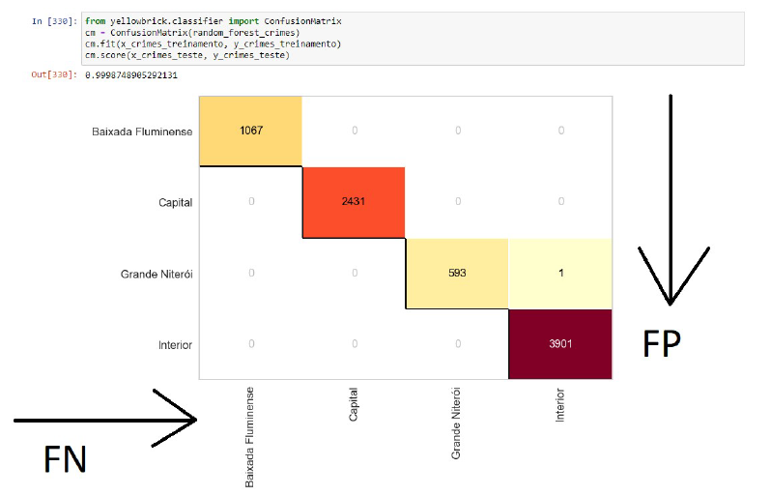
Algoritmo Random Forest
Na análise desse algoritmo temos o valor da acurácia de 99,98% na mesma imagem podemos ver os valores de Falso Negativo e Falso Positivo para cada classe estão zerados.

Slide 52
Random Forest– Resultados
Acurácia => (3901 + 593 + 1067 + 2431) = 7992 => 7992 / 7.993 = 0,99987
Precisão => Interior: 3901 / (3901 + 1) = 0,9997
Grande Niterói: 593 / (593 +0) = 1
Baixada Fluminense: 1067 / (1067 +0) = 1
Capital: 2431 / (2431 + 0) = 1
Revocação => Interior: 3901 / (3901 + 0) = 1
Grande Niterói: 593 / (593 +1) = 0,9983
Baixada Fluminense: 1067 / (1067 +0) = 1
Capital: 2431 / (2431 + 0) = 1
F1-Score => Interior: 2 * (0,9997 * 1) / (0,9997 + 1) = 0,9998
Grande Niterói: 2 * (1 * 0,9983) / (1 + 0,9983) = 0,9991
Baixada Fluminense: 2 * (1 * 1) / (1 + 1) = 1
Capital: 2 * (1 * 1) / (1 + 1) = 1

Slide 53
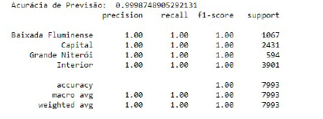
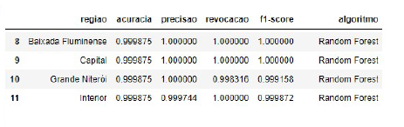
Random Forest – Comparação de Resultados
A primeira imagem é demostrados os resultados de acurácia do algoritmo e a precisão, revocação e f1-score para o atributo classificador região e com os valores de duas casas decimais e a segunda imagem mostra o algoritmo com cinco casas decimais, essa segunda imagem confere com os valores que estão no slide anterior.

Slide 54
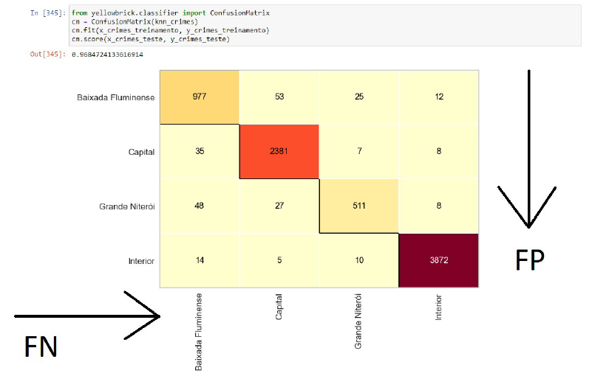
Algoritmo KNN
Na análise desse algoritmo temos o valor da acurácia de 96,84% na mesma imagem podemos ver os valores de Falso Negativo e Falso Positivo para cada classe estão zerados.

Slide 55
KNN – Resultados
Acurácia => (3872+ 511+ 977+ 2381) = 7741 => 7741/ 7.993 = 0,9684
Precisão => Interior: 3872 / (3872 + 28) = 0,9928
Grande Niterói: 511 / (511+ 42) = 0,9240
Baixada Fluminense: 977 / (977 + 97) = 0,9096
Capital: 2381 / (2381 + 85) = 0,9655
Revocação => Interior: 3872 / (3872 + 29) = 0,9925
Grande Niterói: 511 / (511+ 83) = 0,8602
Baixada Fluminense: 977 / (977 + 90) = 0,9156
Capital: 2381 / (2381 + 50) = 0,9794
F1-Score => Interior: 2 * (0,9928 * 0,9925) / (0,9928 + 0,9925) = 0,9926
Grande Niterói: 2 * (0,9240 * 0,8602) / (0,9240 + 0,8602) = 0,8910
Baixada Fluminense: 2 * (0,9096 * 0,9156) / (0,9096 + 0,9156) = 0,9126
Capital: 2 * (0,9655 * 0,9794) / (0,9655 + 0,9794) = 0,9724

Slide 56
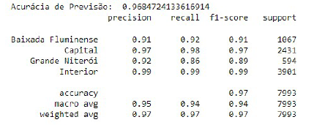
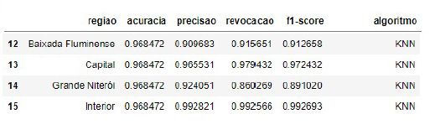
KNN – Comparação de Resultados
A primeira imagem é demostrados os resultados de acurácia do algoritmo e a precisão, revocação e f1-score para o atributo classificador região e com os valores de duas casas decimais e a segunda imagem mostra o algoritmo com cinco casas decimais, essa segunda imagem confere com os valores que estão no slide anterior.

Slide 57
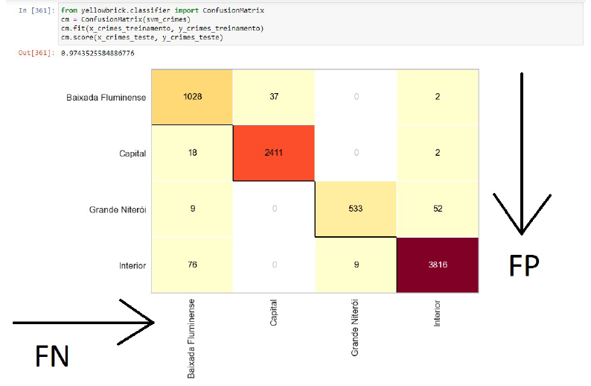
Algoritmo SVM
Na análise desse algoritmo temos o valor da acurácia de 97,43% na mesma imagem podemos ver os valores de Falso Negativo e Falso Positivo para cada classe estão zerados.

Slide 58
SVM – Resultados
Acurácia => (3816 + 533 + 1028 + 2411) = 7788 => 7788 / 7.993 = 0,9743
Precisão => Interior: 3816 / (3816 + 56) = 0,9855
Grande Niterói: 533 / (533 + 9) = 0,9833
Baixada Fluminense: 1028 / (1028 + 103) = 0,9089
Capital: 2411 / (2411 + 37) = 0,9848
Revocação => Interior: 3816 / (3816 + 85) = 0,9782
Grande Niterói: 533 / (533 + 61) = 0,8973
Baixada Fluminense: 1028 / (1028 + 39) = 0,9634
Capital: 2411 / (2411 + 20) = 0,9917
F1-Score => Interior: 2 * (0,9855 * 0,9782) / (0,9855 + 0,9782) = 0,9818
Grande Niterói: 2 * (0,9833 * 0,8973) / (0,9833 + 0,8973) = 0,9383
Baixada Fluminense: 2 * (0,9089 * 0,9634) / (0,9089 + 0,9634) = 0,9353
Capital: 2 * (0,9848 * 0,9917) / (0,9848 + 0,9917) = 0,9883

Slide 59
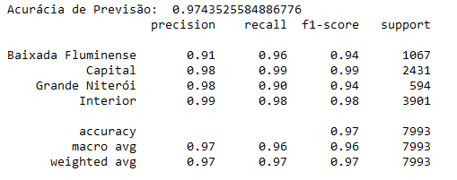
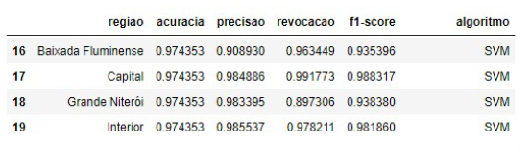
SVM – Comparação de Resultados
A primeira imagem é demostrados os resultados de acurácia do algoritmo e a precisão, revocação e f1-score para o atributo classificador região e com os valores de duas casas decimais e a segunda imagem mostra o algoritmo com cinco casas decimais, essa segunda imagem confere com os valores que estão no slide anterior.

Slide 60
Interpretação dos Resultados
A intenção principal da montagem e a apresentação dos resultados de Machine Learing foram de poder classificar ou prever qual região poderia ter a incidência de tipos de crimes de acordo com os dados informados. Vimos pontos importantes como qual algoritmo teve o melhor resultado (Árvore de Decisão) e quais foram às classes que puderam ter o melhor (Capital melhor f1-score) e o pior resultado (Baixada Fluminense duas vezes o pior f1-score).
Os resultados apresentados que o próprio algoritmo foi capaz de construir através dos dados de acurácia, precisão, revocação e f1-score foram confrontados com a matriz de confusão sendo exibido no final de cada apresentação de algoritmo.

Slide 61
Apresentação dos Resultados

Slide 62
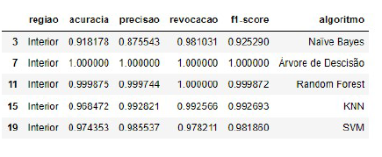
Apresentação dos Resultados

Slide 63
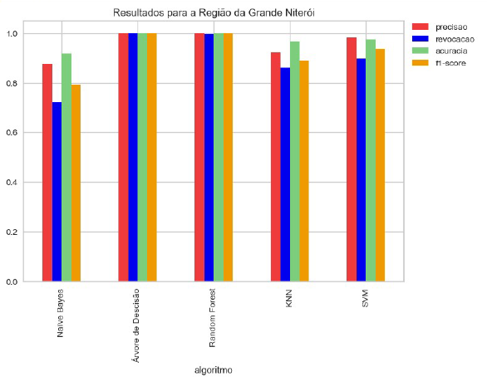
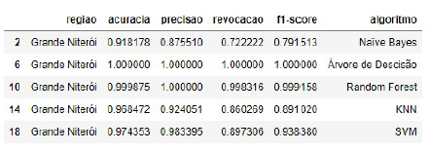
Apresentação dos Resultados

Slide 64
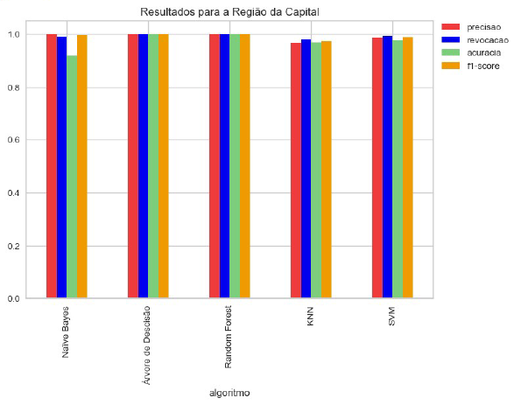
Apresentação dos Resultados

Slide 65
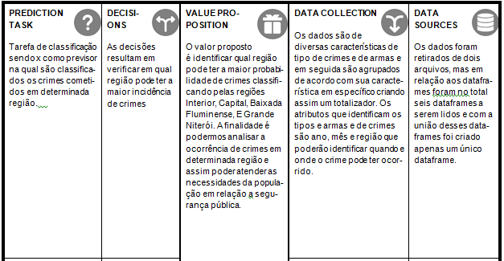
Data Science Workflow Canvas

Slide 66
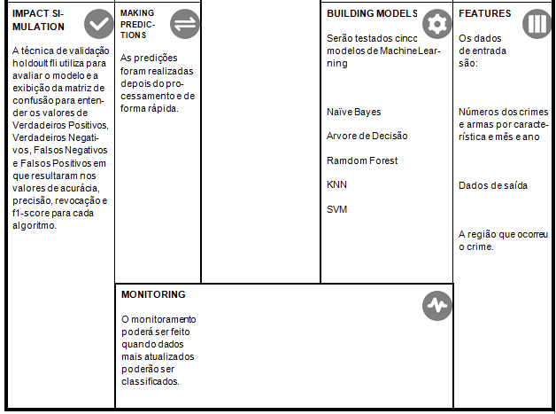
Data Science Workflow Canvas

